Slide 1
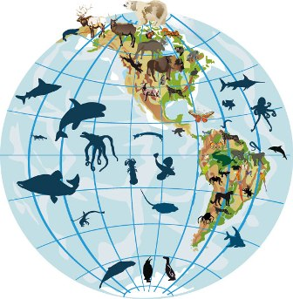
PROGRAMA DE LA ASIGNATURA
BIOGEOGRAFÍA
PROFESOR:
M. Sc. Rene Blanco Saranova

Slide 2
Objetivos generales
1. Conocer el sistema de contenidos de la Biogeografía, los métodos científicos y de valores que se forman, así como los principios y las normas de la ética profesional pedagógica, que le permita formarse con actitudes revolucionarias, patrióticas y de amor al trabajo, teniendo en cuenta las necesidades de una cultura ambientalista para el desarrollo sostenible.

Slide 3
Objetivos generales
2. Explicar las relaciones interdisciplinarias que se establecen con las restantes asignaturas del currículo y con los programas de la escuela, en el desarrollo del trabajo independiente y la práctica de campo para que cumplan con sus funciones profesionales de forma original y creativa, así como una autoevaluación adecuada como fuente de desarrollo personal, no sólo intelectual, sino también afectivo, moral y ambiental.

Slide 4
Objetivos generales
3. Aplicar los conocimientos adquiridos y los elementos didáctico-metodológicos en su actividad laboral e investigativa y en todo el quehacer educativo, extendiéndose más allá del ámbito escolar para que puedan cumplir su función protagónica en la formación integral de las nuevas generaciones de modo que permita la actuación como promotores culturales de sus educandos y en la comunidad donde laboran.

Slide 5
Objetivos generales
4- Utilizar métodos y formas de trabajo habituales en la actividad científica a partir de diversas fuentes de información geográfica; en el desarrollo del trabajo práctico de la asignatura y en la práctica de campo, la manipulación correcta de todos los medios didácticos y en particular el trabajo con los mapas temáticos en la formulación de exposiciones y argumentos y para darle solución a los problemas que surjan, como contribución a la concepción científica del mundo, teniendo en cuenta el progreso científico y el dominio de las tecnologías de la información y las comunicaciones (TIC).

Slide 6
Objetivos generales
5- Argumentar el comportamiento de los objetos, procesos y fenómenos biogeográficos en su carácter integral y su distribución territorial en diferentes escalas de trabajo para establecer las interrelaciones bióticas-geográficas y la necesidad de la protección del medio ambiente.

Slide 7
Objetivos generales
6- Dominar el vocabulario técnico de la asignatura Biogeografía para que manifiesten la comprensión de lo que leen o escuchan; hablando correctamente y escribiendo con buena ortografía, caligrafía y redacción, que le permita servir de modelo en su quehacer profesional en la comunidad donde labora y en la sociedad.

Slide 8
Habilidades a dominar
Tema 1: Introducción
1- Explicar el objeto de estudio de la Biogeografía, sus ramas y relaciones interdisciplinarias con otras ciencias.
2- Explicar las diversas teorías sobre el origen de la vida y las condiciones imperantes en la Tierra que lo propiciaron, su posterior evolución y los niveles de organización actual.
3- Definir una serie de conceptos relacionados con los contenidos de estudio de la Biogeografía.

Slide 9
Habilidades a dominar
Tema 2: La distribución geográfica de los seres vivos y sus causas.
1- Explicar las causas que influyen en la distribución de los seres vivos en función de los factores internos y externos.
2- Identificar los tipos de áreas de distribución actual de los organismos.
3- Analizar la evolución experimentada por la distribución de los seres vivos en función de la influencia de los factores paleogeográficos.
4- Valorar el impacto de la influencia antrópica y el alcance de los actuales problemas ambientales en la perdida de la diversidad y las acciones nacionales e internacionales, así como las posibles actitudes individuales y colectivas para minimizar este problema.
5- Caracterizar los reinos florales y regiones zoogeográficas del planeta.

Slide 10
Habilidades a dominar
Tema 3: Influencia de los factores ecológicos en los organismos vivientes.
1- Explicar las adaptaciones morfológicas y fisiológicas que poseen los seres vivos ante las condiciones extremas ambientales.
2- Analizar la influencia de los factores climáticos y ecológicos en las características y distribución de los seres vivos.

Slide 11
Habilidades a dominar
Tema 4: Las grandes biocenosis terrestres y de Cuba
1- Caracterizar las grandes biocenosis terrestres estableciendo las relaciones con los factores climáticos que las determinan.
2- Caracterizar las formaciones vegetales de Cuba con sus especies de plantas más representativas.
3- Valorar la situación ambiental actual en el equilibrio y desequilibrio de las biocenosis y su repercusión global, nacional y local, así como la necesidad de su protección.

Slide 12
Habilidades a dominar
Tema 5: Métodos de estudio de la Biogeografía
1- Explicar los métodos de estudio fisionómicos y taxonómicos que emplea la Biogeografía
2- Identificar los tipos biológicos para la clasificación de la vegetación.

Slide 13
Temas | Horas clases
1. Introducción | 2
2. La distribución geográfica de los seres vivos y sus causas. | 10
3. Influencia de los factores ecológicos en los organismos vivientes | 10
4- Las grandes biocenosis terrestres y de Cuba | 10
5 Métodos de estudio de la Biogeografía | 2
Total | 34

Slide 14
Evaluación
1- Evaluaciones frecuentes
- Observación del trabajo de los estudiantes
- Las preguntas orales y escritas
- La autopreparación para seminarios, talleres y clases prácticas
2- Evaluación final (trabajo integrador)

Slide 15
Bibliografía
- Biogeografía. Ferrari, R. Juan, Yolanda Sosa y otros. Ciudad de La Habana, 1988.
- Biogeografía. Lacoste, A; Salanon, R. Editorial Pueblo y Educación. La Habana, 1980.
- Atlas Escolar. Editorial VEB Hermann Haak. 5ta. Edición, 1977.
- A.C.C.-A.C.URSS – Nuevo Atlas Nacional de Cuba, La Habana, 1989.

Slide 16
Sumario
Biogeografía: objeto de estudio. Ramas: Fitogeografía y Zoogeografía. Conceptos de: flora y vegetación; fauna y población animal. Relaciones con otras ciencias. La Biogeografía en la especialidad Biología, carácter interdisciplinario.
El origen de la vida. Condiciones que propiciaron el origen y evolución de la vida en la Tierra según diversas teorías. Niveles de organización de la vida.

Slide 17
Biogeografía: objeto de estudio
Ciencia que estudia la distribución geográfica de los seres vivos en el planeta y las causas que determinan esa distribución.
Esas causas están dadas por factores:
Físicos: clima, suelo, relieve
Bióticos: interacciones entre seres vivos.
- Permite conocer las relaciones de los seres vivos con su medio
- Es una rama de la Geografía

Slide 18
Biogeografía: ramas (algunas)
Fitogeografía
Zoogeografía
ciencia que estudia la distribución geográfica de las plantas sobre la superficie terrestre
Ciencia que estudia la distribución de las especies animales en la Tierra

Slide 19
Flora: conjunto de especies vegetales que habitan un área determinada.
Vegetación: agrupación de plantas que se repiten regularmente y desempeñan papel primordial en el paisaje. Es paisaje botánico por predominio de determinadas plantas que le dan fisonomía

Slide 20
Fauna: conjunto de especies animales que habitan un área determinada
Términos similares pero referido a plantas o animales

Slide 21
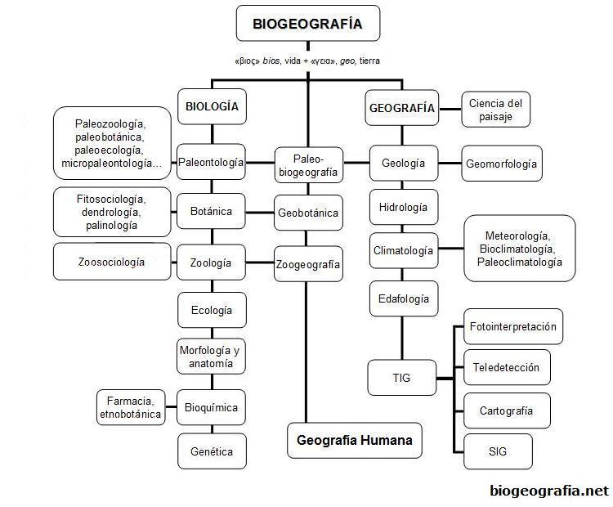
Ramas de la Biogeografía

Slide 22
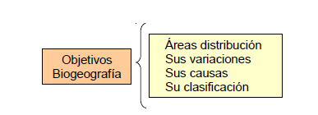
Objetivos de la Biogeografía
Analizar la distribución de los organismos vivos en un momento dado.
Estudiar las variaciones de las áreas en el tiempo.
Conocer las causas que determinan la distribución en el tiempo y sus variaciones.
Realizar la clasificación en tipos de áreas

Slide 23
Biología
Geografía
Biogeografía
Carácter interdisciplinario de la Biogeografía

Slide 24
Biogeografía
Biología
Geografía
Zoología
Edafología
Botánica
Ecología
Climatología
Geomorfología
Interrelación de la Biogeografía con las ciencias biológicas y geográficas

Slide 25
Condiciones que hacen posible la vida en La Tierra
La Tierra ocupa la ecosfera del Sistema Solar, esto es el espacio que está a la distancia adecuada de su estrella para poder albergar vida
No está ni lejos ni cerca del Sol, eso hace que su temperatura media sea de 15ºC y que por esa condición puede existir agua en estado líquido, que es imprescindible para la vida terrestre
Es lo bastante grande como para retener con su gravedad a la atmósfera, condición esta imprescindible para la existencia de vida; si nuestro planeta fuera más pequeño y por tanto su masa fuera menor, no podría atraer a su atmósfera porque las moléculas gaseosas alcanzarían la velocidad de escape

Slide 26
Condiciones que hacen posible la vida en La Tierra
Si careciera de su atmósfera gruesa tuviera poco aislamiento y poca transferencia de calor entre su superficie, el agua herviría de día y se congelaría por la noche, además carecería del material necesario para una bioquímica primaria en el proceso vital de la respiración, que en su mayoría lo hacen con O₂
Sin la atmósfera además la superficie terrestre estaría menos protegida contra la radiación solar de alta frecuencia, tal es el caso de la alta concentración de ozono (O₃) en la estratosfera a unos 25 km de altura, que absorbe los rayos ultravioletas del Sol

Slide 27
Condiciones que hacen posible la vida en La Tierra
La tectónica de placas en la Tierra permite reciclar minerales y compuestos químicos y ha originado continentes que dan lugar a variedad ambiental que fomenta la diversidad biológica.
Su satélite natural la Luna, que logró estabilizar la posición del eje terrestre y la velocidad de rotación del planeta, sin ella el eje terrestre oscilaría y las estaciones serían muy variables en las diferentes latitudes y esos cambios bruscos darían menos posibilidades de supervivencia para las criaturas complejas, predominarían solamente los organismos primitivos.

Slide 28
Niveles de organización de la materia viva
La célula constituye la unidad fundamental, la célula constituye la unidad fundamental, complejidad tal que le permite realizar el metabolismo.
Organismo vivo está constituido al menos por una célula, pero estos pueden poseer varios grados de complejidad, nivel especie.
Unidades de agrupamiento o asociación de seres vivos :
– Población.
– Comunidad o biocenosis.
– Ecosistema.
– Biosfera.

Slide 29
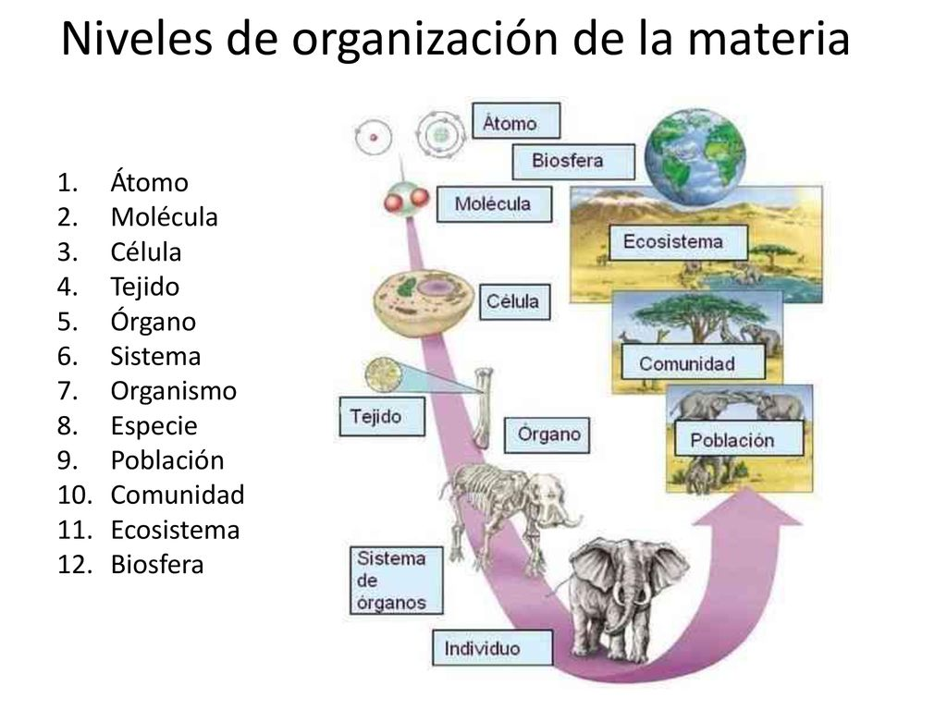

Slide 30
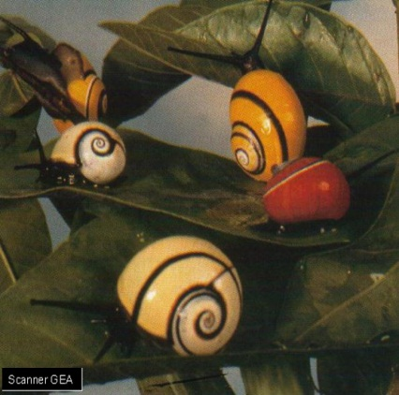
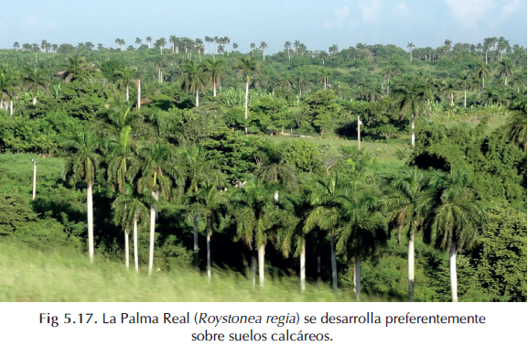
Población.
Grupo de individuaos de una misma especie relacionados entre si y que viven en una localidad por un tiempo dado
Relación espacial y temporal
Pueden ser naturales o antrópicas

Slide 31
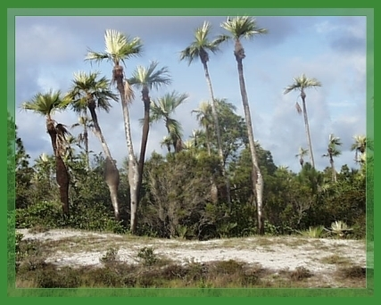
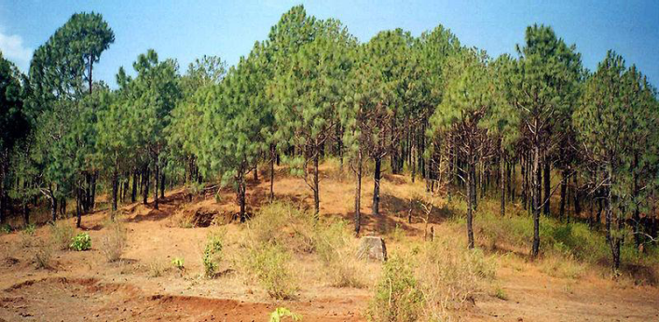
Población
Palmas barrigonas
(Colpothrinax wrightii) y de
Pinos
Pinus caribaea (macho) o
Pinus tropicales (hembra)

Slide 32
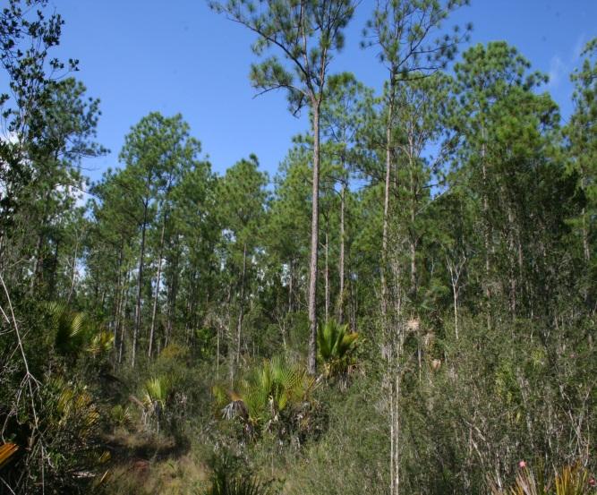
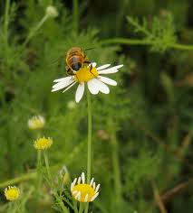
Comunidad o biocenosis
Poblaciones de diferentes especies de plantas animales y microorganismos en mutua interacción que comparten determinadas condiciones del medio al que se han adaptado.

Slide 33
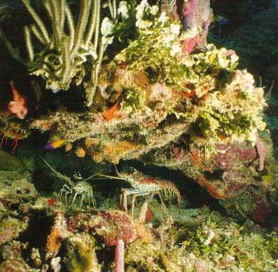
Biocenosis terrestre y arrecife de coral

Slide 34
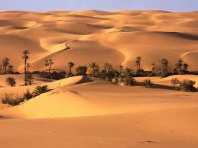
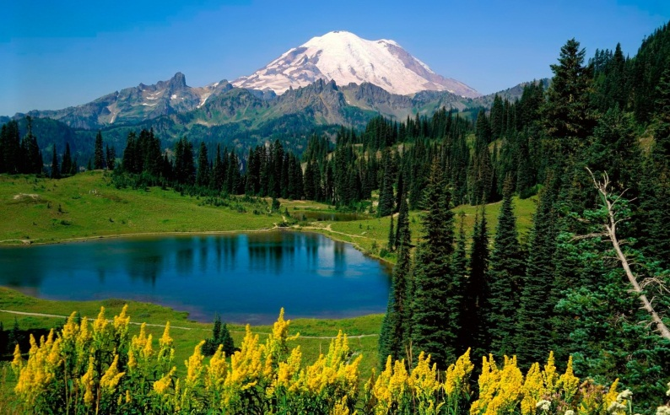
Ecosistema
Unidad entre la comunidad y el ambiente abiótico en el que se desarrollan
Incluye:
Biocenosis: Relaciones entre seres vivos
Ecotopo o biotopo : combinación de características de ese espacio

Slide 35
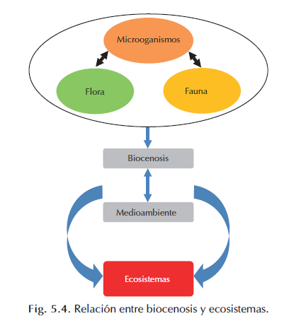

Slide 36
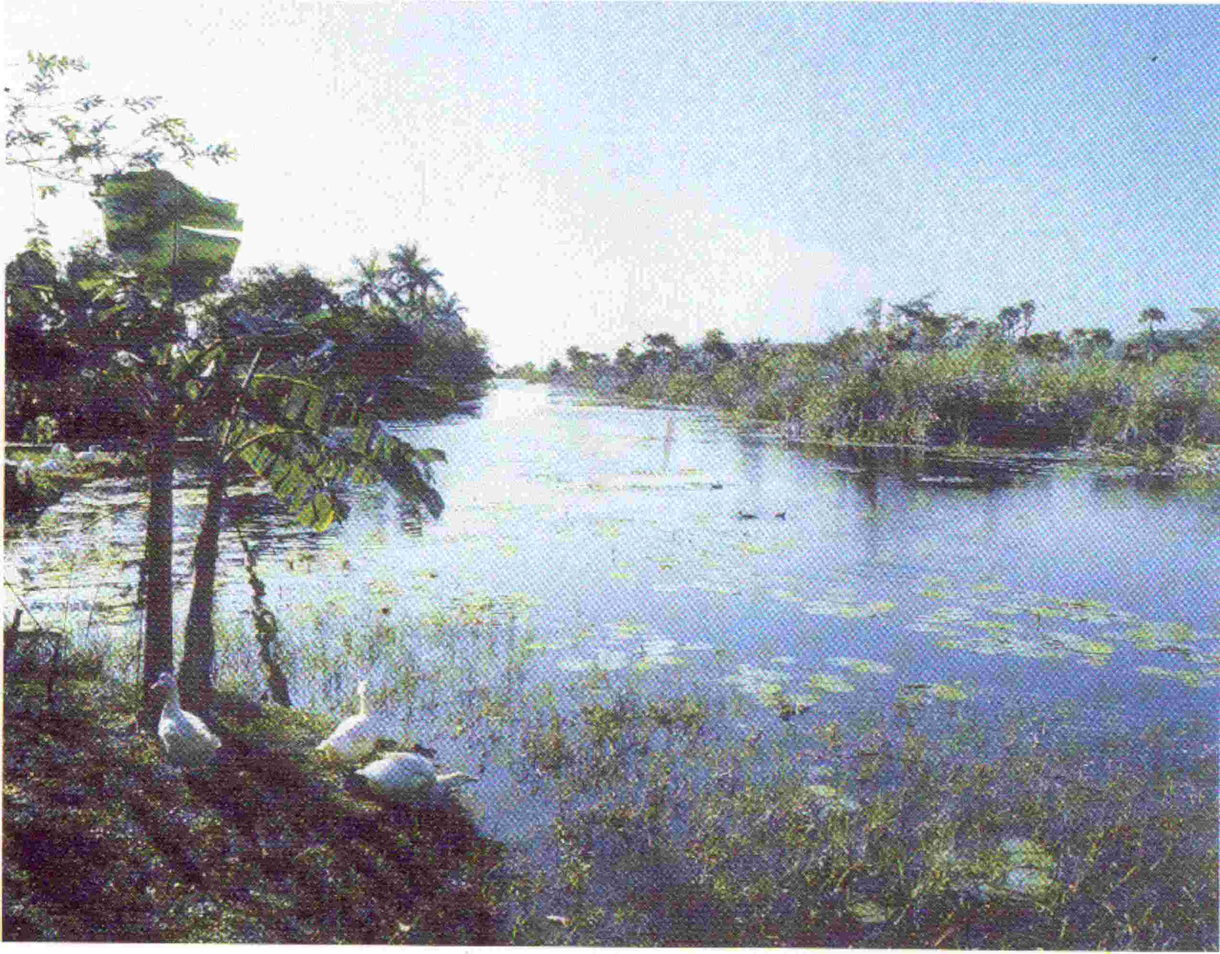
ECOSISTEMA
Ecosistema es la interacción que se produce entre las comunidades y su ambiente.
Los organismos vivos y su ambiente inerte (abióticos) están inseparablemente ligados y actúan recíprocamente entre sí.
Ecosistema de humedal en la ciénaga de Zapata

Slide 37
Conceptos importantes
Medio: Es la materia que rodea inmediatamente al organismo y con el cual mantienen importantísimos intercambios. En general es un gas o líquido, en su mayoría aire o agua por tanto existen dos grandes medios: acuático y terrestre.
Sustrato: Superficie sobre la que se apoyan o desplazan los organismos (rocas, madera, superficie del agua, otro organismo).
Los organismos pueden prescindir se sustrato ejemplo los acuáticos, pero no del medio.

Slide 38
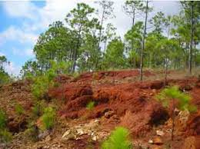
Suelo como sustrato

Slide 39
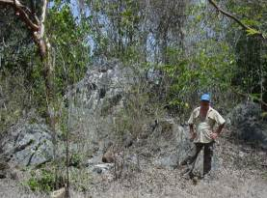
Bosque semidecíduo micrófilo en sustrato rocoso

Slide 40
Conceptos importantes
Hábitat: Lugar donde viven los organismos, su área física. Posee conjunto de condiciones bióticas y abióticas donde desarrollan con mayor éxito sus actividades vitales. En el planeta hay tres básicos: mar, fuentes de agua dulce y superficie terrestre.
Nicho ecológico: Papel o función de un organismo en su ambiente ej. Posición en la trama trófica, modifica el ambiente, como actúa sobre otros organismos
El manglar ofrece un hábitat a gran cantidad de organismos y su nicho ecológico es brindar alimento, soporte y refugio a otros organismos.

Slide 41
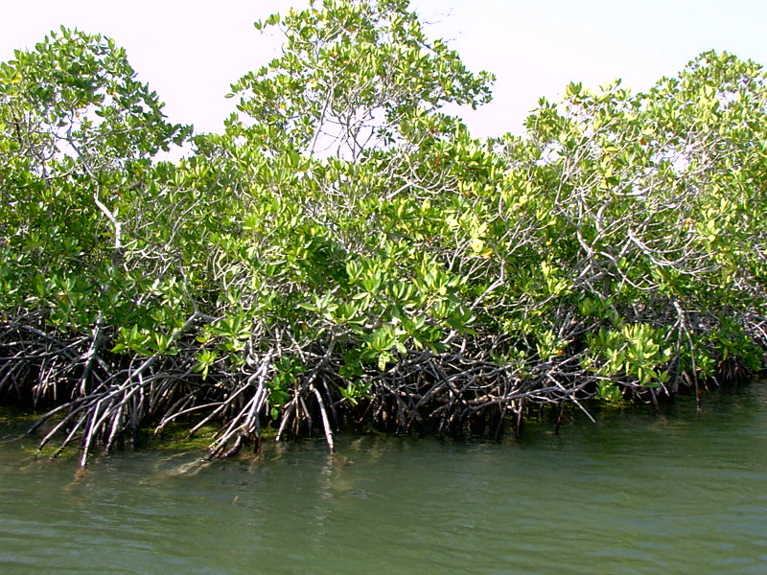
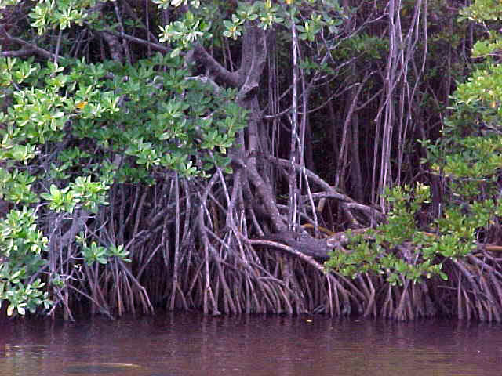
Manglares

Slide 42
Manglar
Raíces sumergidas sirven de sustrato a numerosos invertebrados y refugio a crustáceos, moluscos y peces
Refugio de especies de mamíferos y aves
Zonas de reproducción y de cría de numerosas especies marinas
Protegen las costas de la erosión del oleaje, el viento y corrientes costeras y de penetraciones del mar
Filtran contaminantes evitando que lleguen a arrecifes de coral de mar adentro.

Slide 43
Conceptos importantes
Taxón: para designar cualquier categoría taxonómica ya sea por ejemplo familia, género o especie
Endémico: Estrictamente localizado en un territorio concreto, de extensión considerable desde un continente, región o accidente geográfico como un macizo montañoso, un sector determinado de pequeña extensión.
Es exclusivo del lugar
Polimitas molusco endémico
de montañas del oriente
cubano

Slide 44


Endemismo
Origen del endemismo

Slide 45
